Slide 1
Лекция 2. Централизованная адресация в маршрутизируемой сети: DHCP Relay

Slide 2
Цель лекции
Понимать, почему DHCP Discover не проходит через маршрутизатор по умолчанию
Объяснять роль DHCP Relay Agent и команды ip helper-address
Проектировать централизованный DHCP-сервер для нескольких VLAN
Диагностировать выдачу адресов через relay, HSRP и Option 82

Slide 3
Учебные вопросы
1. Широковещательная природа DHCP Discover и маршрутизируемые сети
2. Роль и логика работы DHCP Relay Agent
3. Команда ip helper-address на L3-интерфейсах и SVI
4. Централизованный DHCP-сервер в серверной VLAN
5. Взаимодействие DHCP Relay и HSRP
6. Обзор Option 82
7. Методология диагностики выдачи IP-адресов

Slide 4
1. DHCP начинается с широковещательного поиска сервера
DHCP (Dynamic Host Configuration Protocol) — протокол автоматической выдачи IP-параметров клиенту
Когда клиент еще не имеет IP-адреса, он отправляет DHCP Discover широковещательно
Broadcast-пакет не маршрутизируется между VLAN обычным маршрутизатором
Поэтому DHCP-сервер в одной VLAN не услышит клиентов из другой VLAN без relay
Это архитектурное ограничение, а не ошибка сервера

Slide 5
DORA показывает порядок выдачи адреса
Discover — клиент ищет доступный DHCP-сервер
Offer — сервер предлагает адрес и параметры сети, но аренда еще не окончательная
Request — клиент запрашивает предложенный адрес
Acknowledge — сервер подтверждает аренду и параметры
Если первый Discover не дошел до сервера, вся цепочка DORA не начнется

Slide 6
DHCP-аренда имеет несколько рабочих состояний
ACK подтверждает, что адрес можно использовать
NAK означает отказ: клиент должен начать получение адреса заново
Renew — продление аренды до ее окончания
Release — добровольное освобождение адреса клиентом
Для базовой диагностики важно отличать Offer от окончательного ACK

Slide 7
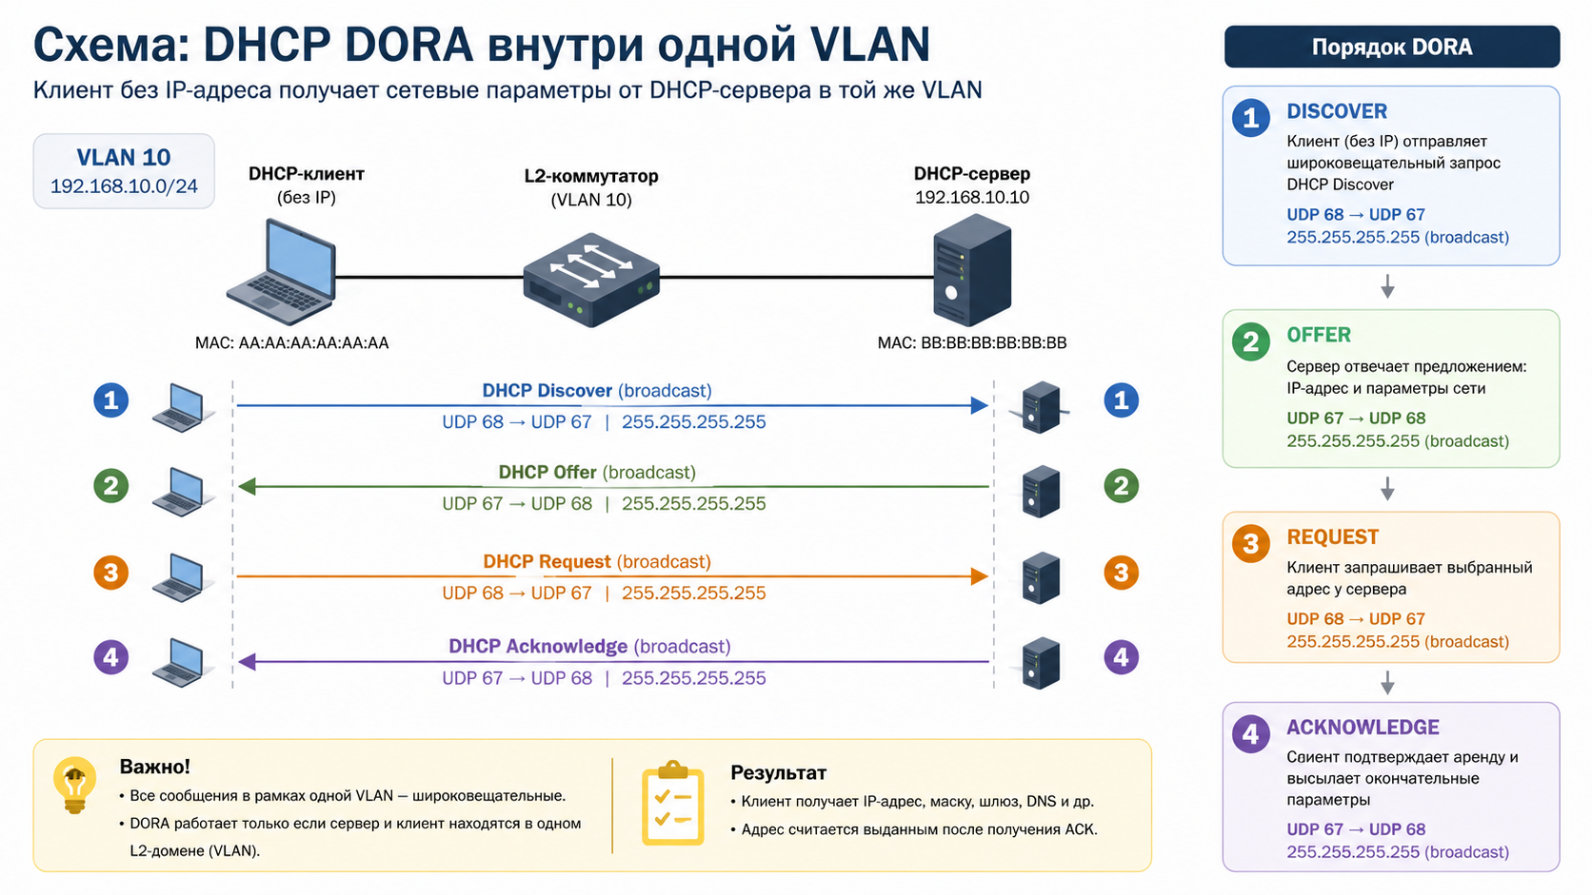
Схема: DHCP DORA внутри одной VLAN

Slide 8
Маршрутизатор по умолчанию не пересылает broadcast
Broadcast ограничивается локальным L2-доменом и не проходит через L3-границу
SVI или интерфейс маршрутизатора является границей между VLAN
Это защищает сеть от бесконечного распространения широковещательного трафика
Но DHCP-клиентам из разных VLAN нужен механизм доставки Discover до сервера
Таким механизмом является DHCP Relay Agent

Slide 9
2. DHCP Relay Agent превращает broadcast в unicast
DHCP Relay Agent — функция L3-устройства, пересылающая DHCP-запросы к удаленному серверу
Клиент отправляет Discover в свою VLAN, а L3-интерфейс этой VLAN принимает broadcast
Relay добавляет информацию о сети клиента и отправляет запрос DHCP-серверу unicast-пакетом
DHCP-сервер выбирает правильный набор адресов по GIADDR или другой relay-информации
Ответ сервера возвращается relay-устройству, а затем доставляется клиенту

Slide 10
GIADDR указывает на L3-интерфейс relay, а не на клиента
GIADDR (Gateway IP Address) — поле DHCP-сообщения, куда relay помещает IP своего L3-интерфейса, принявшего запрос
Клиентская VLAN: 192.168.10.0/24; SVI relay: 192.168.10.2/24
DHCP-сервер видит GIADDR 192.168.10.2 и выбирает пул для сети 192.168.10.0/24
GIADDR не является IP-адресом клиентского компьютера
Если GIADDR указывает не ту сеть, клиент получит неверные параметры или не получит адрес

Slide 11
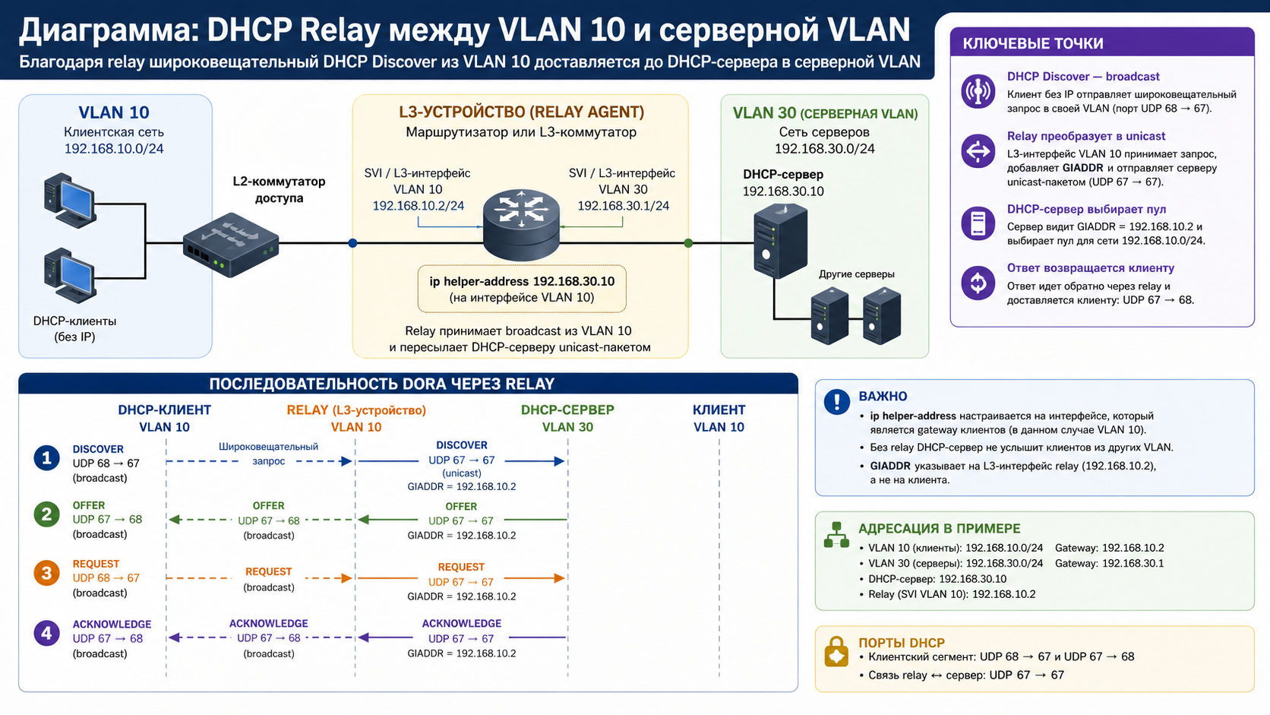
Диаграмма: DHCP Relay между VLAN 10 и серверной VLAN

Slide 12
3. ip helper-address настраивается на стороне клиентов
Команда ip helper-address задается на L3-интерфейсе, который является gateway для DHCP-клиентов
Для VLAN 10 это interface vlan 10 на L3-коммутаторе или сабинтерфейс маршрутизатора
Команду не настраивают на интерфейсе серверной VLAN только потому, что там стоит DHCP-сервер
Пример: interface vlan 10, ip helper-address 192.168.30.10
Адрес 192.168.30.10 — это IP DHCP-сервера в серверной VLAN

Slide 13
ip helper-address пересылает не только DHCP
В Cisco IOS ip helper-address по умолчанию пересылает несколько UDP-сервисов
Для DHCP/BOOTP важны UDP-порты 67 и 68
Исторически также могут пересылаться TFTP, DNS, NetBIOS и другие UDP-сервисы
Лишние пересылки можно ограничивать командами no ip forward-protocol udp ...
В учебной сети главное — понимать, что helper является UDP relay, а не магическим DHCP-клиентом

Slide 14
UDP-порты DHCP зависят от участка обмена
Клиент в локальной VLAN отправляет DHCP Discover: UDP 68 → UDP 67
Relay пересылает запрос DHCP-серверу обычно как UDP 67 → UDP 67
DHCP-сервер возвращает ответ relay-устройству: UDP 67 → UDP 67
Relay доставляет ответ клиенту в клиентский сегмент: UDP 67 → UDP 68
ACL и firewall должны учитывать оба участка: клиентский сегмент и связь relay с сервером

Slide 15
Пример настройки relay на SVI
interface vlan 10 открывает gateway пользователей VLAN 10
ip address 192.168.10.1 255.255.255.0 задает шлюз клиентов
ip helper-address 192.168.30.10 отправляет DHCP-запросы на сервер
Такую же helper-команду добавляют на SVI VLAN 20, VLAN 40 и других клиентских VLAN
Результат проверяется получением адреса и show running-config | section interface Vlan10

Slide 16
Несколько helper-address повышают отказоустойчивость
Cisco IOS позволяет указать несколько DHCP-серверов на одном L3-интерфейсе
Пример: interface Vlan10; ip helper-address 192.168.30.10; ip helper-address 192.168.30.11
Запрос клиента будет пересылаться на оба настроенных адреса
Это не заменяет правильную серверную отказоустойчивость DHCP
Администратор должен проверить, что оба сервера имеют согласованные пулы и не выдают конфликтующие адреса

Slide 17
4. Централизованный DHCP-сервер обслуживает несколько VLAN
Централизованный DHCP-сервер размещают в серверной VLAN, например VLAN 30
На сервере создают отдельный scope для каждой клиентской подсети
Scope — диапазон адресов и параметров DHCP для одной IP-сети
Для VLAN 10 scope может быть 192.168.10.100–192.168.10.200
Для VLAN 20 scope должен иметь адреса уже из 192.168.20.0/24

Slide 18
Scope, subnet и pool называют одну логическую задачу
В Windows DHCP набор параметров одной подсети обычно называется scope
В ISC DHCP и Kea на Linux чаще встречаются термины subnet, pool и range
option routers задает шлюз по умолчанию для клиентов
option domain-name-servers задает DNS-серверы
Смысл один: сервер хранит адреса и параметры для конкретной клиентской сети

Slide 19
Параметры scope должны соответствовать VLAN
Default gateway в DHCP-scope должен быть адресом шлюза этой VLAN
DNS-сервер может быть общим для всех VLAN, например 192.168.30.53
Lease time определяет срок аренды адреса клиентом
Исключения нужны для адресов шлюзов, серверов, принтеров и сетевых устройств
Ошибка gateway в scope часто выглядит как получение IP-адреса без доступа к другим сетям

Slide 20
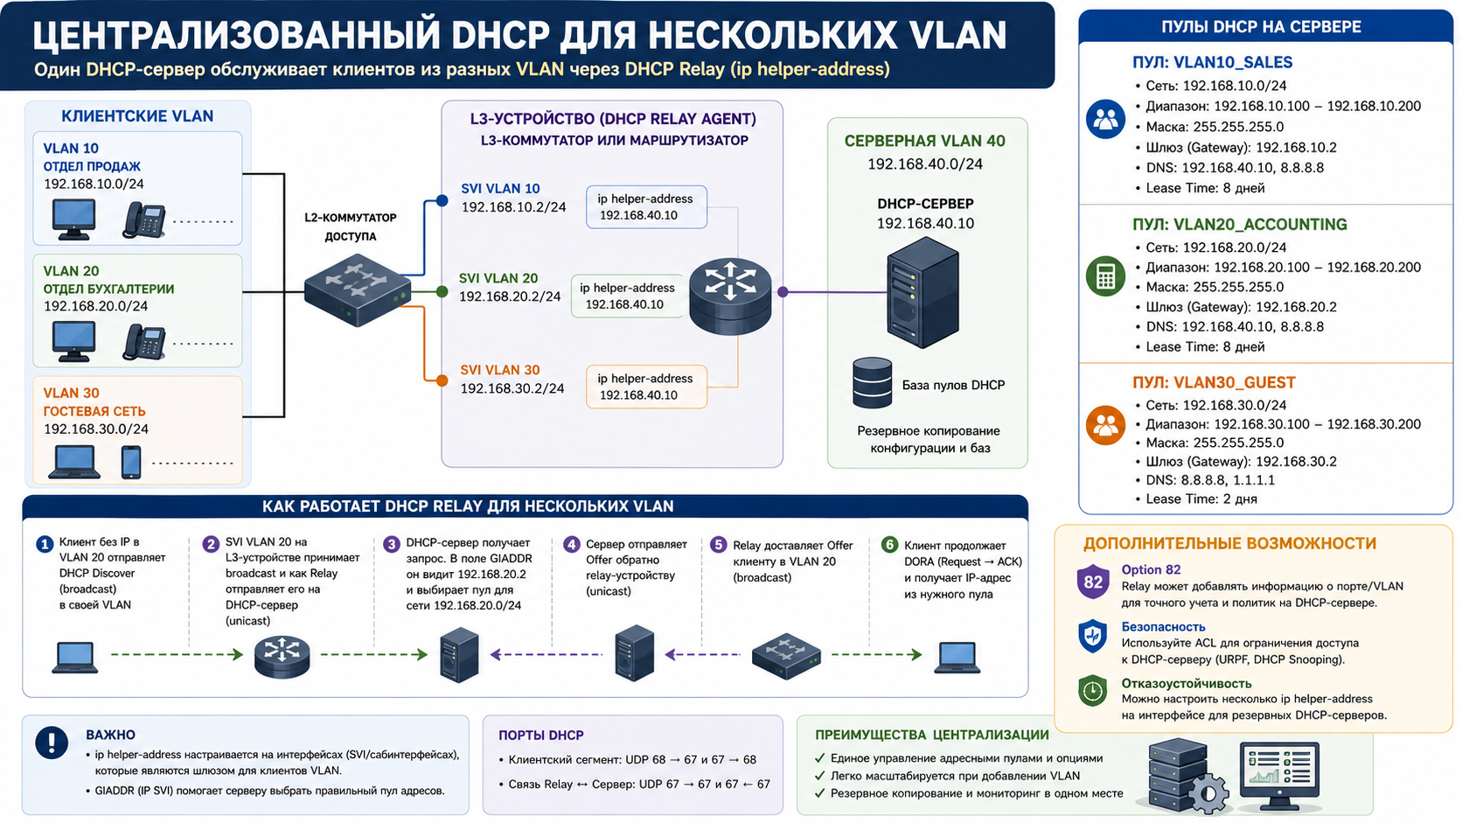
Инфографика: централизованный DHCP для нескольких VLAN

Slide 21
DHCP на Cisco IOS как учебный резервный вариант
Если отдельный сервер недоступен, DHCP-пул можно создать на Cisco IOS для лаборатории
Если Cisco IOS сам является DHCP-сервером и gateway клиентской VLAN, helper для этой VLAN обычно не нужен
Команда ip dhcp excluded-address 192.168.10.1 192.168.10.20 исключает служебные адреса
Команда ip dhcp pool USERS10 открывает пул для VLAN 10
network 192.168.10.0 255.255.255.0, default-router 192.168.10.1 и dns-server 192.168.30.53 задают параметры клиента

Slide 22
Локальный DHCP и централизованный DHCP — разные сценарии
Централизованный сервер: клиент → SVI с ip helper-address → DHCP-сервер в серверной VLAN
Локальный Cisco IOS DHCP: клиент → L3-устройство, на котором уже создан DHCP-pool
В первом сценарии relay обязателен, если сервер находится за L3-границей
Во втором сценарии relay обычно не нужен для той же клиентской VLAN
Эти варианты нельзя смешивать при диагностике одной и той же ошибки

Slide 23
5. При HSRP клиент использует виртуальный адрес шлюза
HSRP (Hot Standby Router Protocol) предоставляет постоянный virtual IP для default gateway
DHCP-scope должен выдавать HSRP Virtual IP, а не реальный адрес одного L3-коммутатора
Например: L3SW1 SVI 192.168.10.2, L3SW2 SVI 192.168.10.3, HSRP VIP 192.168.10.1
Клиент получает default gateway 192.168.10.1
При отказе Active-устройства virtual IP переносится на Standby без изменения DHCP-параметров клиента

Slide 24
GIADDR и HSRP Virtual IP выполняют разные роли
HSRP VIP — адрес шлюза, который видит и использует клиент
GIADDR обычно связан с реальным L3-интерфейсом relay, принявшим DHCP Discover
Если Discover принял L3SW1, GIADDR может быть 192.168.10.2
Если Discover принял L3SW2, GIADDR может быть 192.168.10.3
В обоих случаях DHCP-сервер выбирает пул для подсети 192.168.10.0/24

Slide 25
ip helper-address нужен на обоих HSRP-устройствах
DHCP Discover — L2-broadcast, поэтому его могут получить оба L3-устройства в VLAN
Состояние HSRP Active/Standby само не включает и не выключает DHCP Relay
ip helper-address настраивается на обоих резервирующих L3-устройствах
Конфигурация helper должна быть одинаковой независимо от текущей роли устройства
Проверка отказа включает release/renew адреса после переключения HSRP

Slide 26
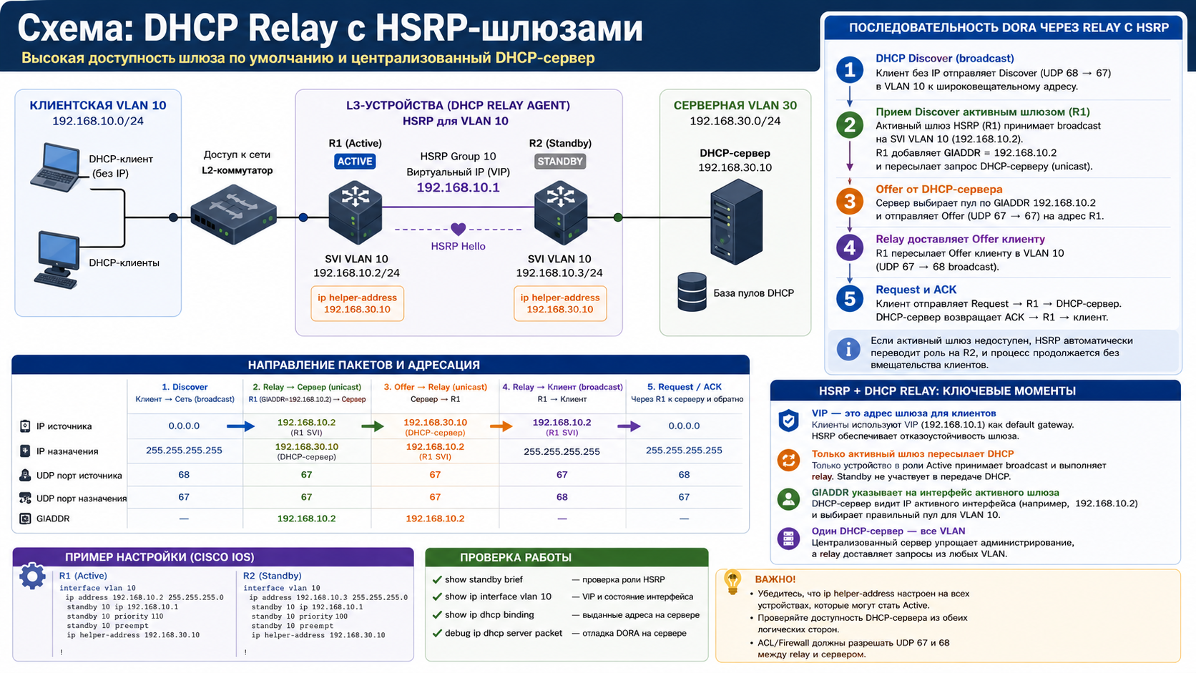
Схема: DHCP Relay с HSRP-шлюзами

Slide 27
6. Option 82 добавляет сведения о точке подключения клиента
Option 82 — DHCP Relay Agent Information Option, добавляющая сведения о relay-устройстве и порте
Circuit ID обычно описывает порт или VLAN подключения клиента
Remote ID обычно описывает relay-устройство или коммутатор
DHCP-сервер может использовать эти сведения для политик адресации
В простой учебной лаборатории Option 82 рассматривается обзорно, отдельно от базового relay

Slide 28
DHCP Snooping Trust и Option 82 — разные механизмы
ip dhcp snooping trust разрешает принимать DHCP Offer и ACK с доверенного серверного или транзитного порта
Если порт к серверу или relay оставлен untrusted, коммутатор может отбросить легитимный ответ
Option 82 добавляет служебные поля Circuit ID и Remote ID в DHCP-запрос
no ip dhcp snooping information option отключает вставку Option 82
Эта команда не исправляет ошибку, если проблема в неправильном trust-порте

Slide 29
DHCP Snooping и Option 82 создают точки диагностики
Проверить, доверен ли порт в сторону DHCP-сервера или relay
Проверить, добавляется ли Option 82 в запрос
Проверить, принимает ли сервер запросы с Option 82
Не отключать Option 82 автоматически, пока не определена причина
Изучать Relay и Snooping как отдельные механизмы

Slide 30
7. Диагностика DHCP Relay идет по уровням
Сначала проверяют, поднят ли порт клиента и находится ли он в нужной VLAN
Затем проверяют IP-адрес SVI и наличие ip helper-address
После этого проверяют доступность DHCP-сервера из VLAN gateway
На сервере проверяют наличие scope для сети клиента
На клиенте проверяют полученный IP, маску, gateway, DNS и lease time

Slide 31
Обратный путь от DHCP-сервера так же важен
Relay может доставить запрос до сервера, но ответ должен вернуться обратно к relay
На DHCP-сервере проверяют IP-адрес, маску и default gateway
Сервер должен иметь маршрут к адресу GIADDR или к клиентским подсетям
Ошибки часто связаны с отсутствующим маршрутом, ACL или firewall Linux/Windows
Двусторонняя связность проверяется до анализа DHCP-пула

Slide 32
Команды проверки на L3-устройстве
show ip interface brief показывает состояние SVI и адрес gateway
show running-config | section interface Vlan10 показывает helper на клиентском SVI
show ip route 192.168.30.10 проверяет маршрут к DHCP-серверу
ping 192.168.30.10 проверяет базовую достижимость сервера
ping 192.168.30.10 source Vlan10 или extended ping используют, если платформа поддерживает source-интерфейс

Slide 33
debug DHCP в Cisco IOS используют осторожно
debug ip dhcp server packet может показывать обработку DHCP-пакетов Cisco IOS, включая relay
Слово server в имени команды не всегда означает, что устройство является основным DHCP-сервером
Пример: R1# debug ip dhcp server packet
Сразу после проверки отключают отладку: R1# undebug all или R1# u all
В Packet Tracer основной способ анализа часто удобнее выполнять через Simulation Mode

Slide 34
Команды проверки на клиенте
На Windows ipconfig /all показывает адрес, маску, gateway, DNS и DHCP Server
ipconfig /release освобождает текущую аренду
ipconfig /renew запрашивает адрес заново
Адрес 169.254.x.x означает, что клиент не получил IPv4-параметры от DHCP
Если адрес получен, но gateway неверный, проблема скорее в DHCP-scope, а не в relay

Slide 35
Packet capture помогает увидеть роль relay
На клиентском сегменте DHCP Discover уходит как broadcast
Между relay и DHCP-сервером запрос идет как unicast к адресу сервера
В пакете нужно найти поле GIADDR и убедиться, что оно соответствует L3-интерфейсу клиентской VLAN
Если GIADDR пустой или неверный, сервер не выберет правильный scope
В Packet Tracer Simulation Mode это удобно показать пошагово

Slide 36
Поля адресации показывают, где работает relay
Клиентский сегмент: Source IP 0.0.0.0, Destination IP 255.255.255.255, UDP 68 → 67
Relay → Server: Source IP — IP relay-интерфейса, Destination IP — IP DHCP-сервера
GIADDR содержит адрес SVI или L3-интерфейса клиентской VLAN
Между relay и сервером типичный обмен идет UDP 67 → 67
Эти поля помогают понять packet capture без догадок

Slide 37
Разница между DHCP-сервером и DHCP Relay
DHCP-сервер хранит пулы адресов и параметры аренды
DHCP Relay не выдает адреса сам, а пересылает запросы к серверу
На одном L3-устройстве может быть локальный DHCP-сервер, но это другой сценарий
ip helper-address не создает DHCP-pool и не исправляет отсутствие scope на сервере
При диагностике нужно отдельно проверять relay-конфигурацию и серверные пулы

Slide 38
Типовые ошибки DHCP Relay
ip helper-address настроен на серверном SVI вместо клиентского gateway
В helper указан неправильный IP DHCP-сервера
DHCP-сервер не имеет scope для VLAN клиента
Scope выдает реальный SVI вместо HSRP virtual IP как default gateway
ACL, маршрут или firewall мешают обмену между relay и DHCP-сервером

Slide 39
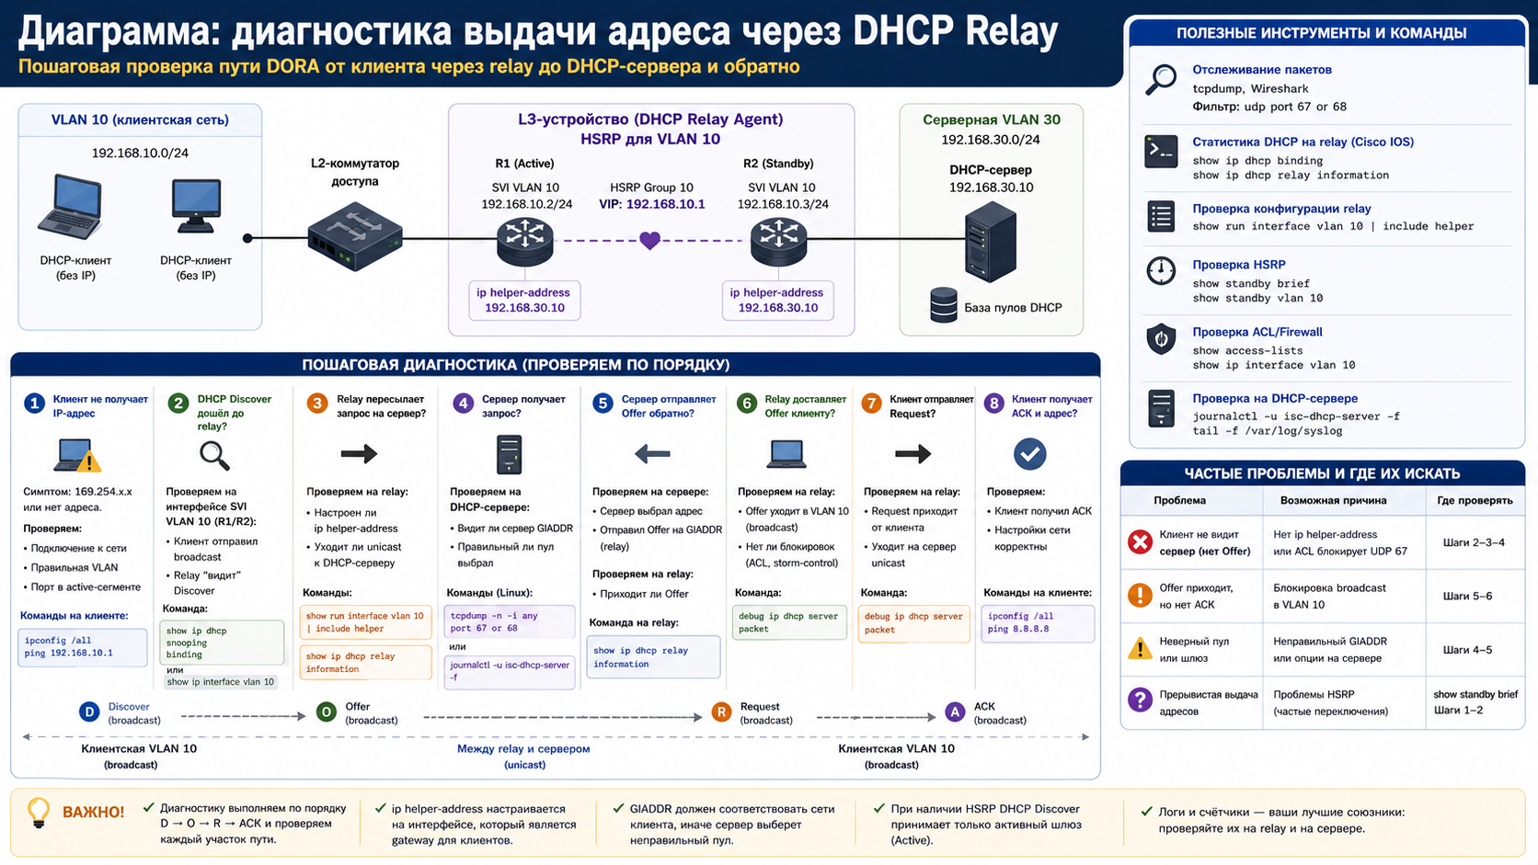
Диаграмма: диагностика выдачи адреса через DHCP Relay

Slide 40
Итоги лекции
DHCP Discover является broadcast и не проходит через маршрутизатор без relay
DHCP Relay Agent пересылает запросы клиентов на сервер unicast-пакетом
ip helper-address настраивается на L3-интерфейсе клиентской VLAN
GIADDR указывает на L3-интерфейс relay, а HSRP VIP выдается клиенту как gateway
Диагностика требует проверки клиента, relay, сервера, обратного маршрута и политик snooping

Slide 41
Контрольные вопросы
Почему DHCP Discover не проходит между VLAN сам по себе?
На каком интерфейсе нужно настраивать ip helper-address?
Чем GIADDR отличается от IP-адреса клиента и HSRP Virtual IP?
Почему при HSRP в DHCP-scope должен быть virtual IP?
Какие UDP-порты участвуют в обмене клиент → relay → сервер?
Чем DHCP Snooping Trust отличается от Option 82?
Что проверить, если relay видит сервер, но клиент не получает адрес?

